Slide 1

Clustering de Series de Tiempo
Luis E. Lozano Marrujo

Slide 2
Aprendizaje supervisado y no supervisado
2/
Contenido
1/
Clustering de Series de Tiempo
3/
Clustering del NASDAQ-100
4/
Conclusiones

Slide 3
1/
Introducción

Slide 4

Aprendizaje estadístico
Objetivos del aprendizaje estadístico:
Mejorar el entendimiento y realizar predicciones.
Inicialmente, el aprendizaje es supervisado y no supervisado.
El clustering es aprendizaje no supervisado.

Slide 5
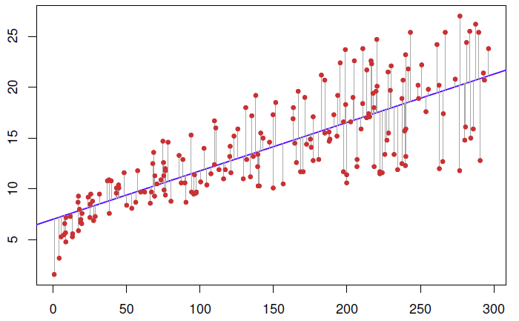
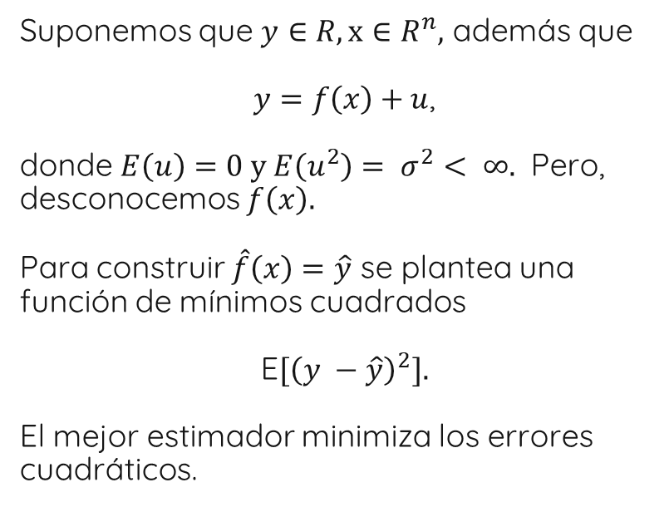
Suponemos que $y∈R, x∈R^{n},$ además que
$y=f\left(x\right)+u$,
donde $E\left(u\right)=0 y E\left(u^{2}\right)= σ^{2}< ∞.$ Pero, desconocemos $f\left(x\right).$
Para construir $\hat{f}\left(x\right)=\hat{y}$ se plantea una función de mínimos cuadrados
E${[\left(y −\hat{y}\right)}^{2}].$
El mejor estimador minimiza los errores cuadráticos.
Regresión como aprendizaje supervisado

Slide 6


A. supervisado
A. no supervisado
Aprendizaje supervisado y no supervisado

Slide 7
En el a. supervisado es esencial la retroalimentación de la verdad base para mejorar el modelo.
Por ejemplo: regresión, clasificación.
En el aprendizaje no supervisado hay una ausencia de una verdad base observada.
El clustering, o análisis de grupos, busca agrupar objetos en un subgrupo, o clúster, tal que los objetos dentro de un subgrupo sean similares entre si y comparados con otros clústers.
El clustering es común como estadísticas descriptiva para evaluar la presencia de grupos distintos en un conjunto de datos.
No se tiene una verdad base para retroalimentación.
Notes:
El clústering se desarrolla inicialmente para dados de sección cruzada.
No hay verdad base, por costos o imposibilidad.

Slide 8
2/
Clustering de Series de Tiempo(ST)

Slide 9
Clustering de ST
El clustering de ST ocurre cuando los objetos por agrupar son ST y no se tienen etiquetas.
Recordemos que una ST es un proceso estocástico indexado en el tiempo, las observaciones tienen un orden cronológico.
Principales retos en el clustering de ST:
Alta dimensión.
Correlaciónes.
Presencia de ruido.
Notes:
Problema de interés debido a la relevancia de la tarea de agrupación y las series de tiempo en las áreas de conocimiento.
Las areas de aplicación son: visión computacional, reconocimiento de voces, ingenierías, finanzas, economía, biología, medicina, e incluso puede ser relevante para investigaciones multidisciplinarias.

Slide 10
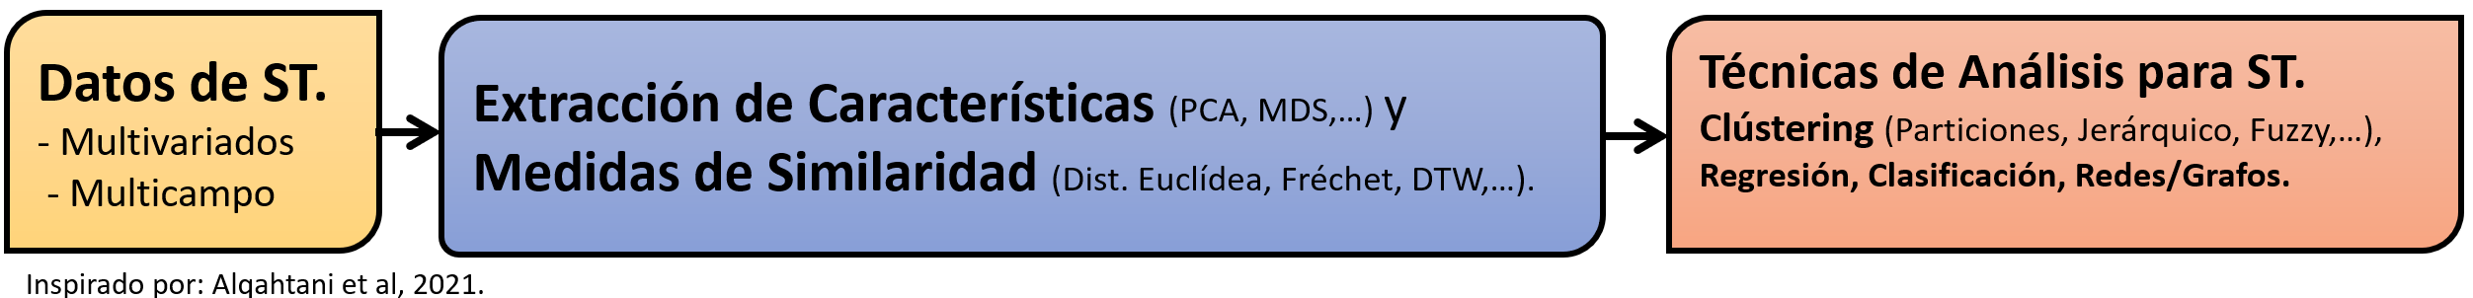
Análisis convencional de ST
Para enfrentar los retos, se propone la tubería del análisis convencional de ST:

Slide 11
Objetivos del Clustering
Los principales objetivos del análisis de grupos son:
1. Obtener una partición de los objetos.
2. Resumir cada clúster con un objeto representativo (media o mediana, ...).
Notes:
Problema de interés debido a la relevancia de la tarea de agrupación y las series de tiempo en las áreas de conocimiento.
Las areas de aplicación son: visión computacional, reconocimiento de voces, ingenierías, finanzas, economía, biología, medicina, e incluso puede ser relevante para investigaciones multidisciplinarias.

Slide 12
Extracción de Características
La extracción de características es una forma de reducción de dimensión que ayuda a reducir el costo computacional cuando se tienen datos altamente dimensionales.
Busca abstracciones que representen los datos y sea fiel a las características de los datos originales.
Ejemplos: Box-Cox, Diferencias, PCA,
n-gramas, auto-encoder variacional, etc.
Notes:
La selección de las características apropiadas suele ser complejo y es determinante en que los algoritmos de clústering sean exitosos para producir agrupaciones de calidad.

Slide 13
2.1/
Medidas de Similaridad

Slide 14
Medidas de Similaridad
Las medidas de similaridad permiten cuantificar que tan similares son un par de objetos.
Existen medidas de similaridad que toman en cuenta los retos del clústering de ST.
Notes:
La selección de las características y medida de similaridad apropiada suele ser complejo y es determinante en que los algoritmos de clústering sean exitosos para producir agrupaciones de calidad.
La elección apropiada suele requerir conocimiento del dominio de aplicación.

Slide 15
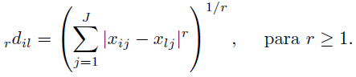
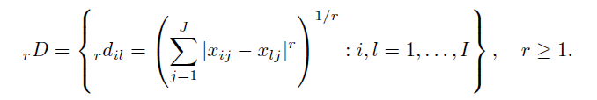
Distancias elementales
Suponemos una matriz de datos X.
Las medidas de similaridad más utilizadas:
Clase de distancias de Minkowski.
Clase de distancias de Fréchet.
Se puede definir una matriz de similaridades.

Slide 16
2.2/
Técnicas de Clustering

Slide 17
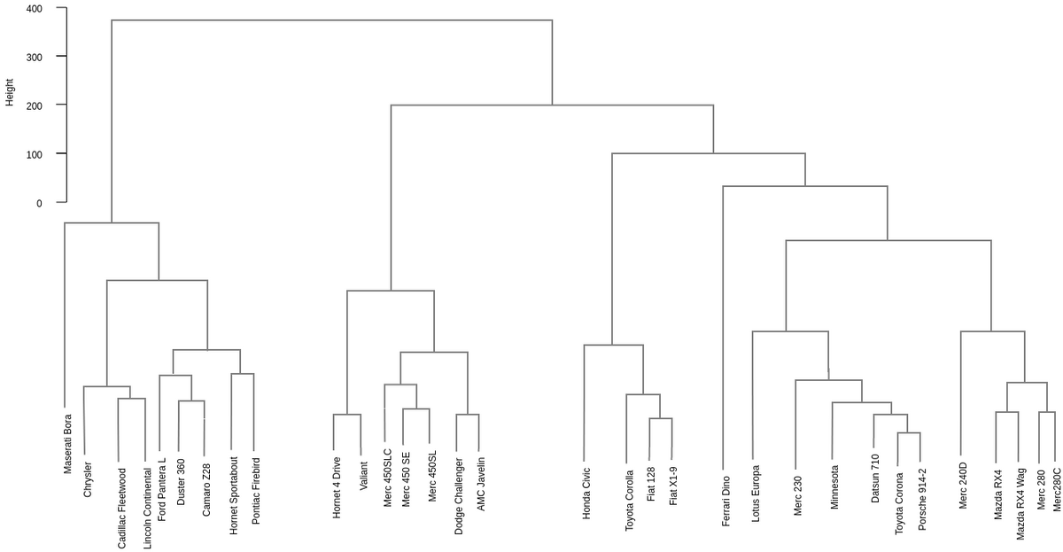
Clustering Jerárquico
Define una estructura de árbol, se encuentran los clústers que contienen clústers, … , hasta que hay grupos solitarios.
El árbol resultante se puede visualizar en un dendrograma:
Dos tipos:
Aglomerativo y Divisivo.
Distancias Inter-clúster:
Single linkage
Complete linkage
Ward
etc.

Slide 18

Clustering Particional K-medias
Asigna objetos en grupos sin estructura jerárquica.
Busca una partición óptima de los objetos al minimizar la suma de errores al cuadrado intra-clúster. Algorítmicamente:
1. Iniciar una k-partición aleatoriamente con conocimiento previo. Computamos los centroides que son medias intra-clúster.
2. Asignamos cada unidad en el conjunto de datos al clúster más cercano utilizando una distancia entre las series y el centroide.
3. Volvemos a computar los prototipos con base en la partición actual.
4. Repetir 2. y 3. hasta la convergencia.

Slide 19
Clustering Particional K-medoids
Asigna objetos en grupos sin estructura jerárquica, similar a k-medias pero se toma por centroide a un objeto en el clúster sobre la media intra-clúster y se denomina medoid.
Útil si queremos resumir/describir el clúster con un objeto interno.

Slide 20
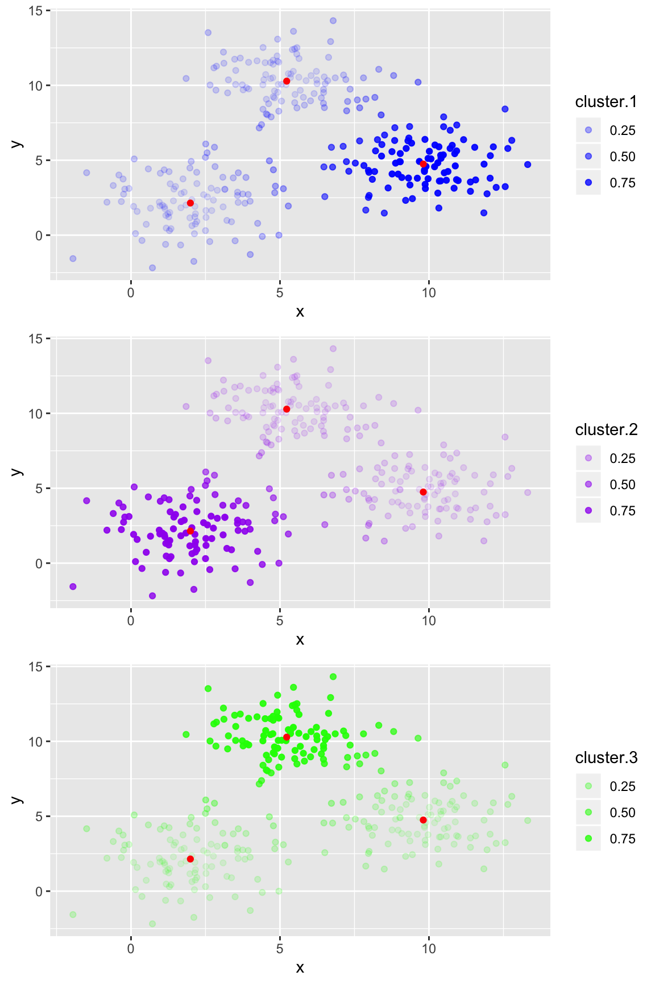
Fuzzy Clustering
Los métodos anteriores obligan objetos en la frontera del clúster a pertenecer a un clúster de manera arbitraria.
En el fuzzy clustering, se mide el grado de pertenencia de los objetos a los K clústers posibles. Refleja una asignación gradual a los grupos, en vez de una asignación dura.
Útil cuando los clústers se sobreponen, permite cuantificar pertenencia a más de un grupo.

Slide 21
2.3/
Técnicas estilizadas para el clustering de ST

Slide 22
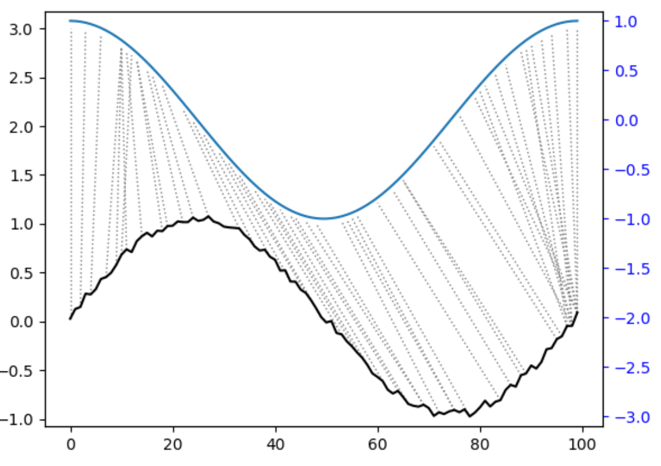
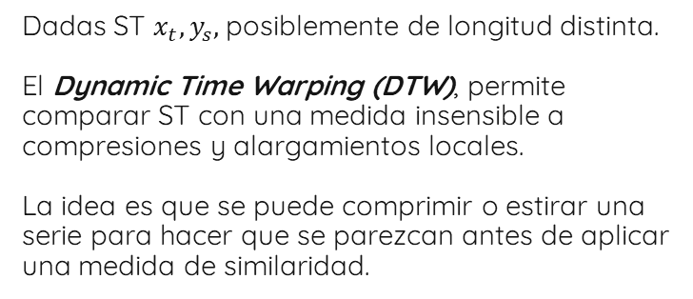
Clustering con base en observaciones
Dadas ST $x_{t}, y_{s},$posiblemente de longitud distinta.
El Dynamic Time Warping (DTW), permite
comparar ST con una medida insensible a
compresiones y alargamientos locales.
La idea es que se puede comprimir o estirar una
serie para hacer que se parezcan antes de aplicar
una medida de similaridad.
Notes:
El DTW es una clase de algoritmos que comprimen y estiran localmente una curva para que se parezca a otra.

Slide 23
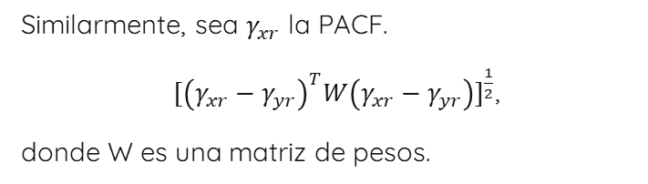
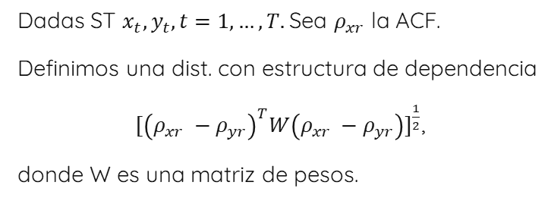
Clustering con base en ACF y PACF
Dadas ST $x_{t}, y_{t}, t=1,…, T.$Sea $ρ_{xr}$ la ACF.
Definimos una dist. con estructura de dependencia
$[{{\left(ρ_{xr} −ρ_{yr}\right)}^{T}W\left(ρ_{xr} −ρ_{yr}\right)]}^{\frac{1}{2}}$,
donde W es una matriz de pesos.
Similarmente, sea $γ_{xr}$ la PACF.
$[{{\left(γ_{xr}−γ_{yr}\right)}^{T}W\left(γ_{xr}−γ_{yr}\right)]}^{\frac{1}{2}}$,
donde W es una matriz de pesos.

Slide 24
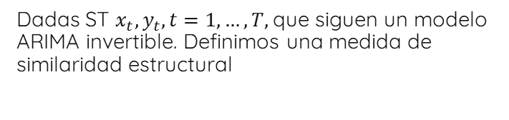
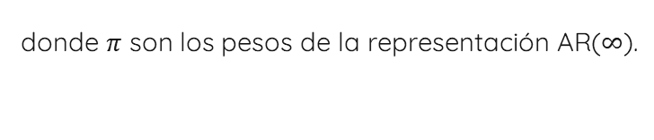

Clustering con base en modelos
Dadas ST $x_{t}, y_{t}, t=1,…, T,$que siguen un modelo
ARIMA invertible. Definimos una medida de
similaridad estructural
$\sqrt{\sum_{j=1}^{∞}{{\left(π_{j,x} −π_{j, y}\right)}^{2}}}$,
donde $π$ son los pesos de la representación AR($∞$).
Similarmente, se puede utilizar los coeficientes LPC
Cepstrum que retienen mucha de la información
del proceso ARIMA invertible subyacente para
evaluar la similaridad entre series
Notes:
El cepstrum se define como la transformada de Fourier inversa del espectro de amplitud en el corto plazo.

Slide 25
3/
Clustering del precio de valores del NASDAQ 100

Slide 26
4 de Enero de 2021
2000
20 de Mayo de 2022
Tomamos los precios al cierre del día de trading de los valores listados en el NASDAQ 100 para ilustrar el análisis de grupos de ST.
El NASDAQ es una bolsa de valores donde cotizan empresas tecnológicas más grandes.
Notes:
Es la segunda bolsa de valores automatizada
m´as grande de EE.UU y la bolsa que tiene mayor volumen de intercambio por hora en el mundo.

Slide 27
3.1/
Visualización de ST en altas dimensiones

Slide 28
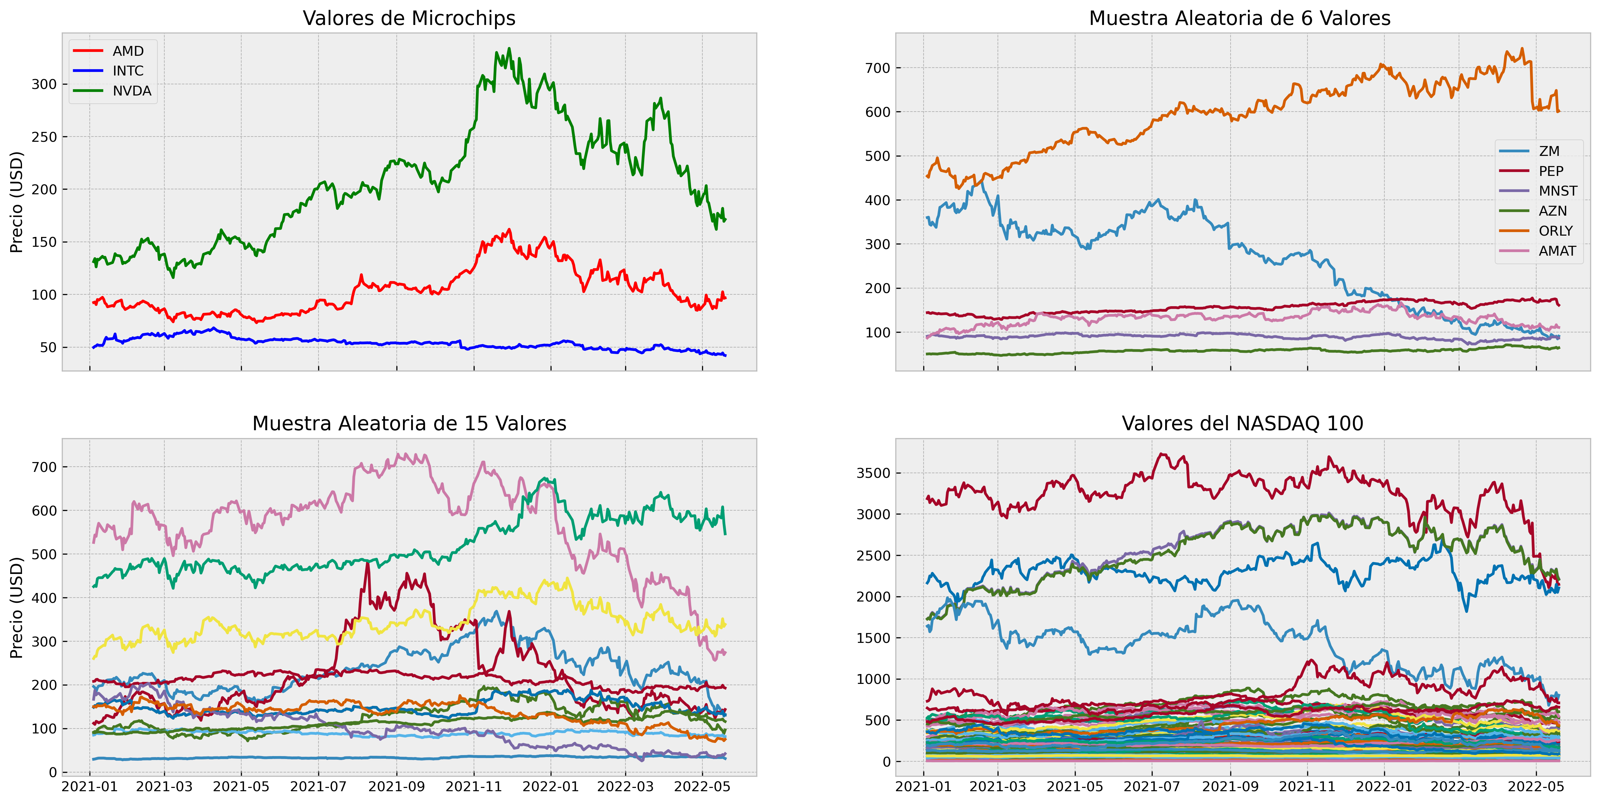
Notes:
El desarrollo tecnológico de las sociedades post-industriales genera cantidades masivas de información hoy en día. Un reto común y actual en el análisis de ST es la gran dimensión de los datos.
Incluso la visualización de múltiples ST se complica cuando se tienen muchas series, y este problema se acentúa cuando se tienen ST en forma de multicampos.

Slide 29
t-SNE y m-TSNE
El t-SNE permite visualizar datos altamente dimensionales, pero supone realizaciones independientes.
El m-TSNE (multivariate Time Series t –distributed Stochastic Neighbor Embedding)
primero obtiene la similaridad entre cada
objeto utilizando una norma de Frobenius extendida. Luego, se computa la proyección 2D ó 3D.
Ambos métodos son capaces de descubrir
grupos en los datos.

Slide 30
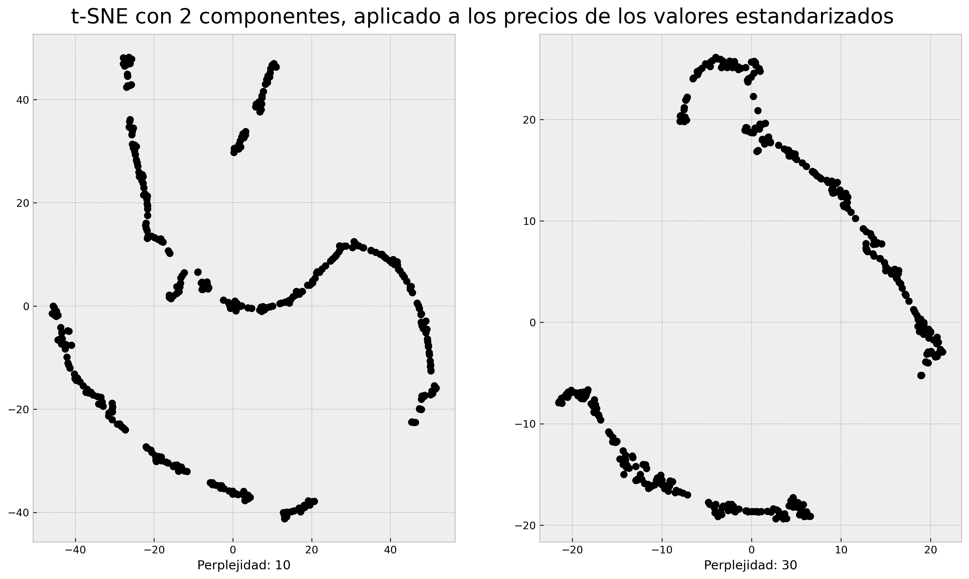

Slide 31
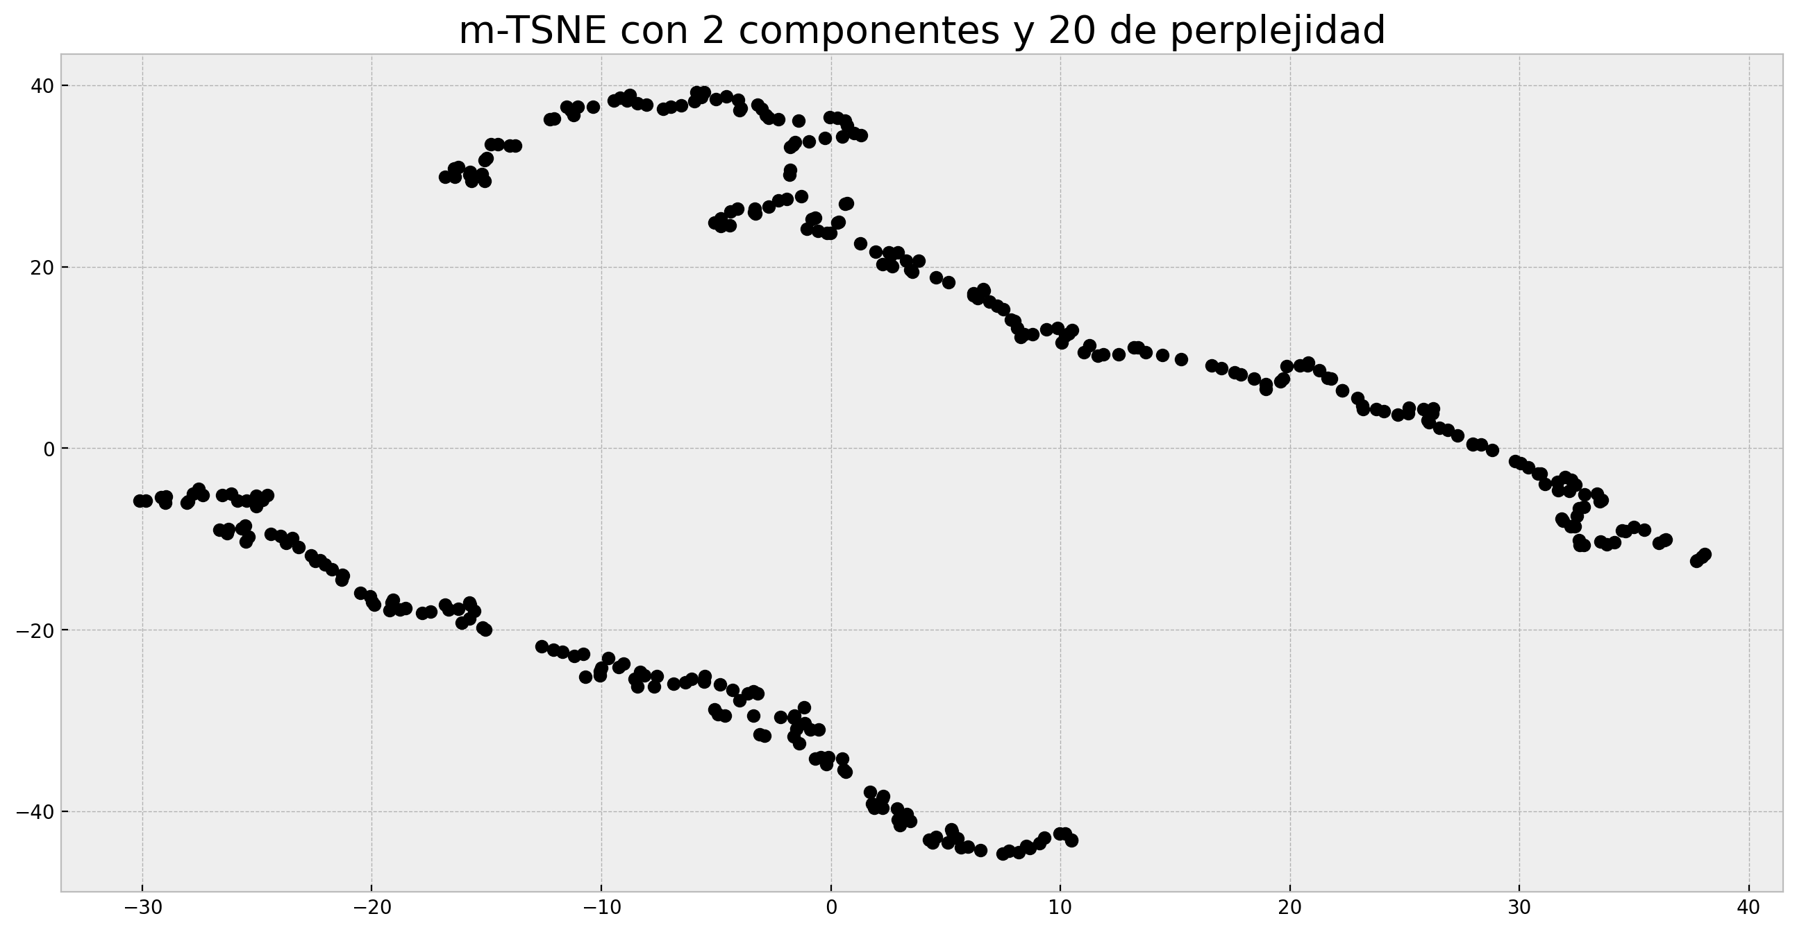

Slide 32
3.2/
Clústering Jerárquico del NASDAQ 100

Slide 33
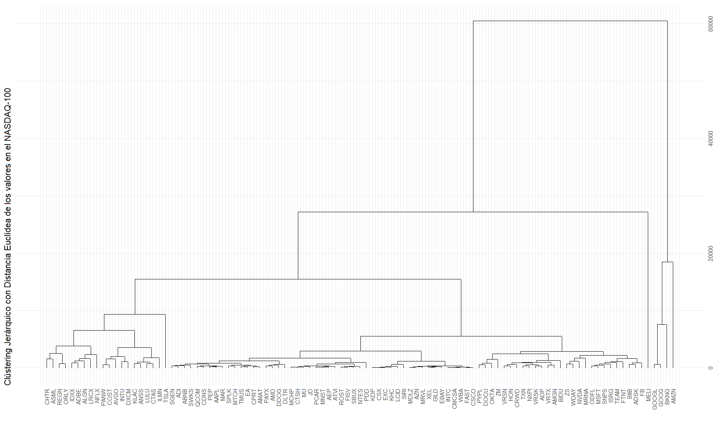

Slide 34
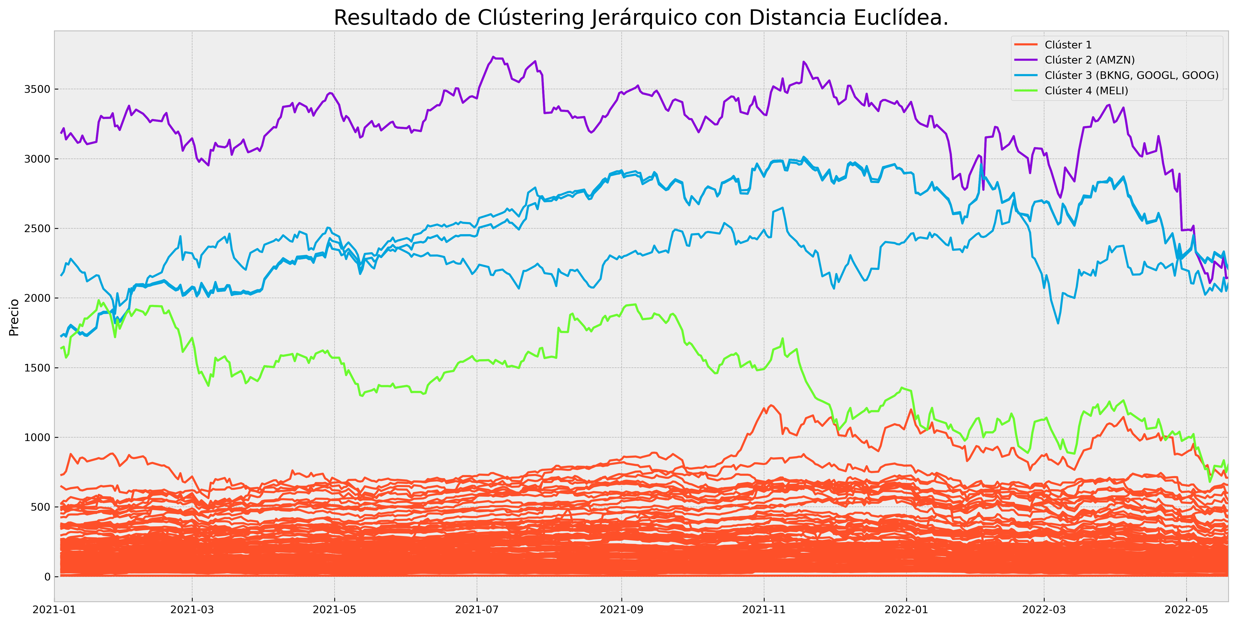

Slide 35
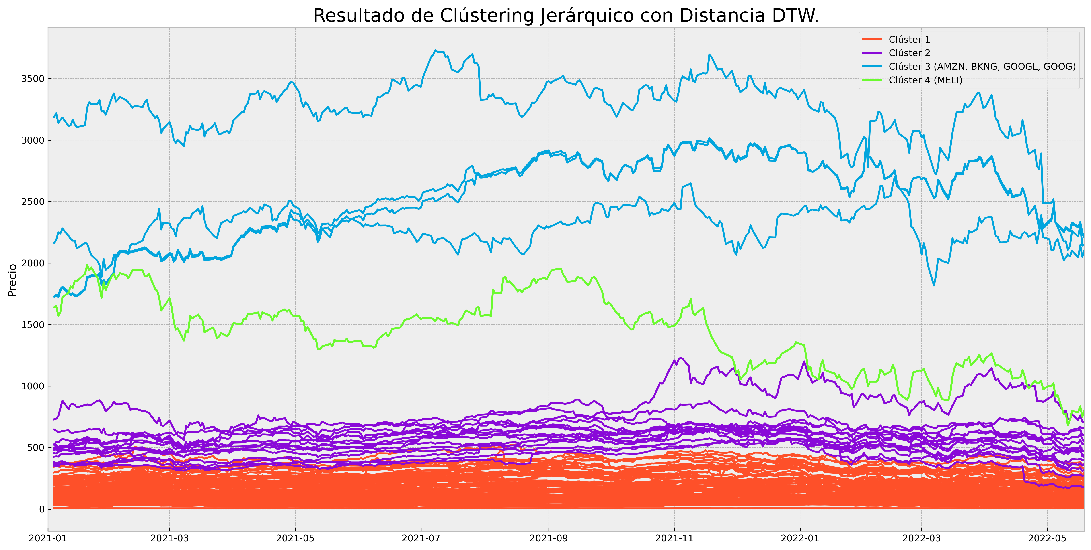

Slide 36
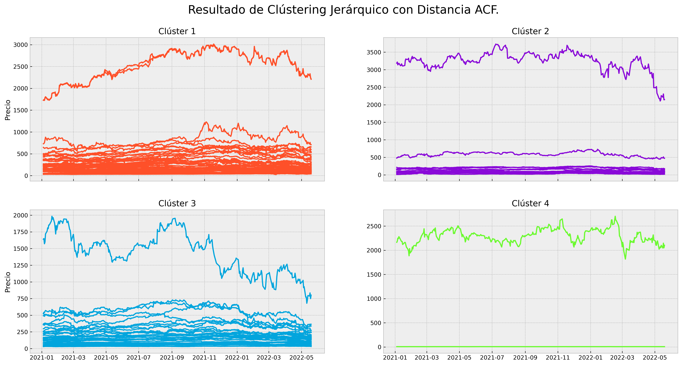

Slide 37
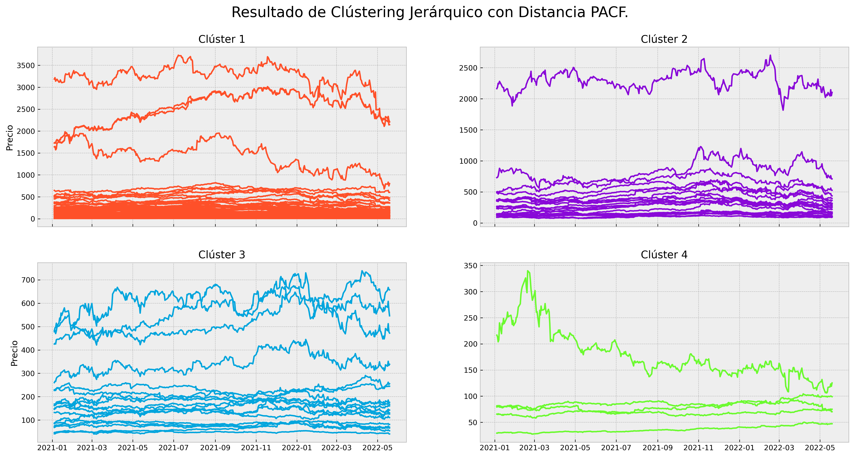

Slide 38
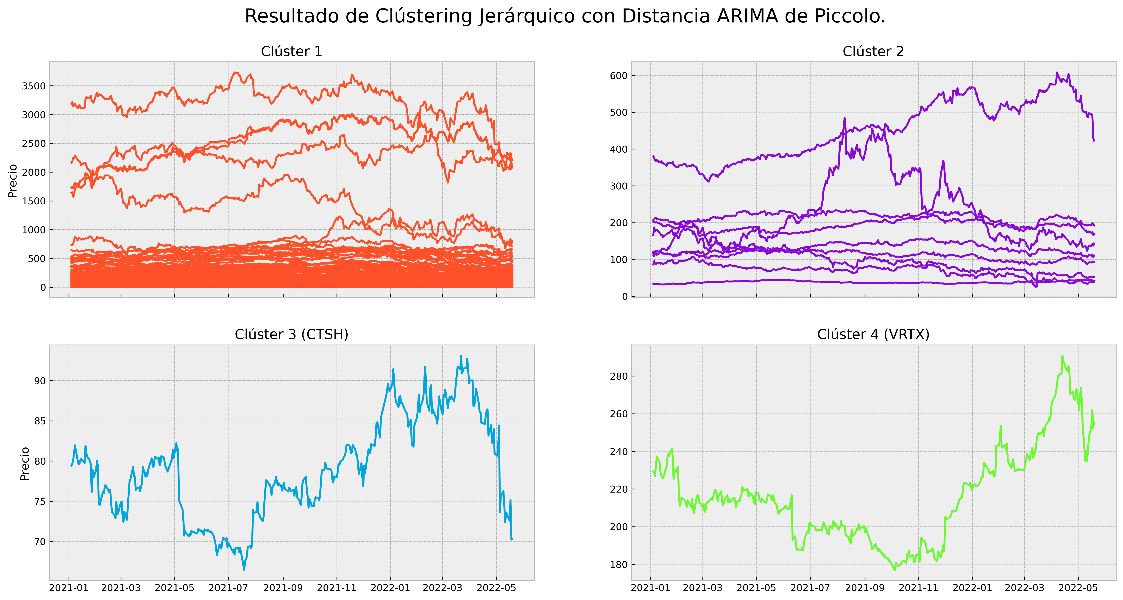

Slide 39
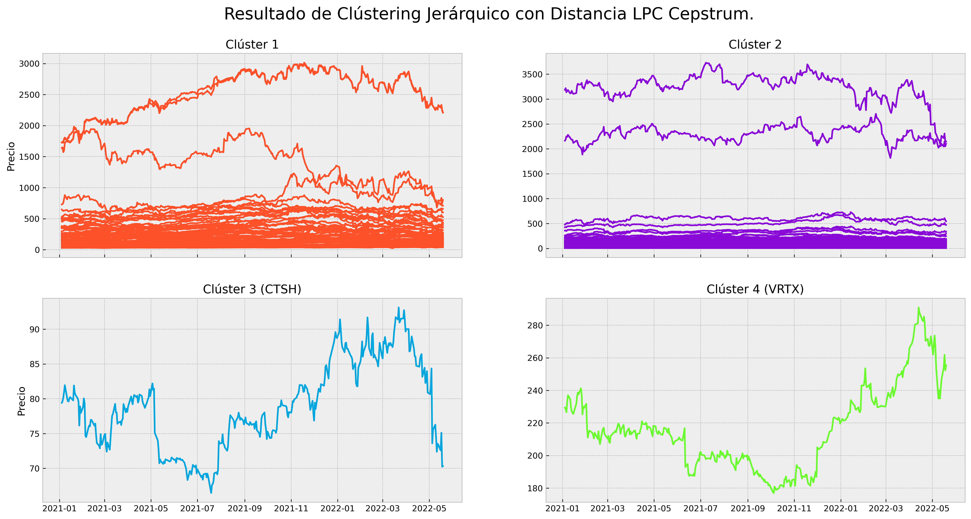

Slide 40
3.3/
Clústering no Jerárquico del NASDAQ 100

Slide 41
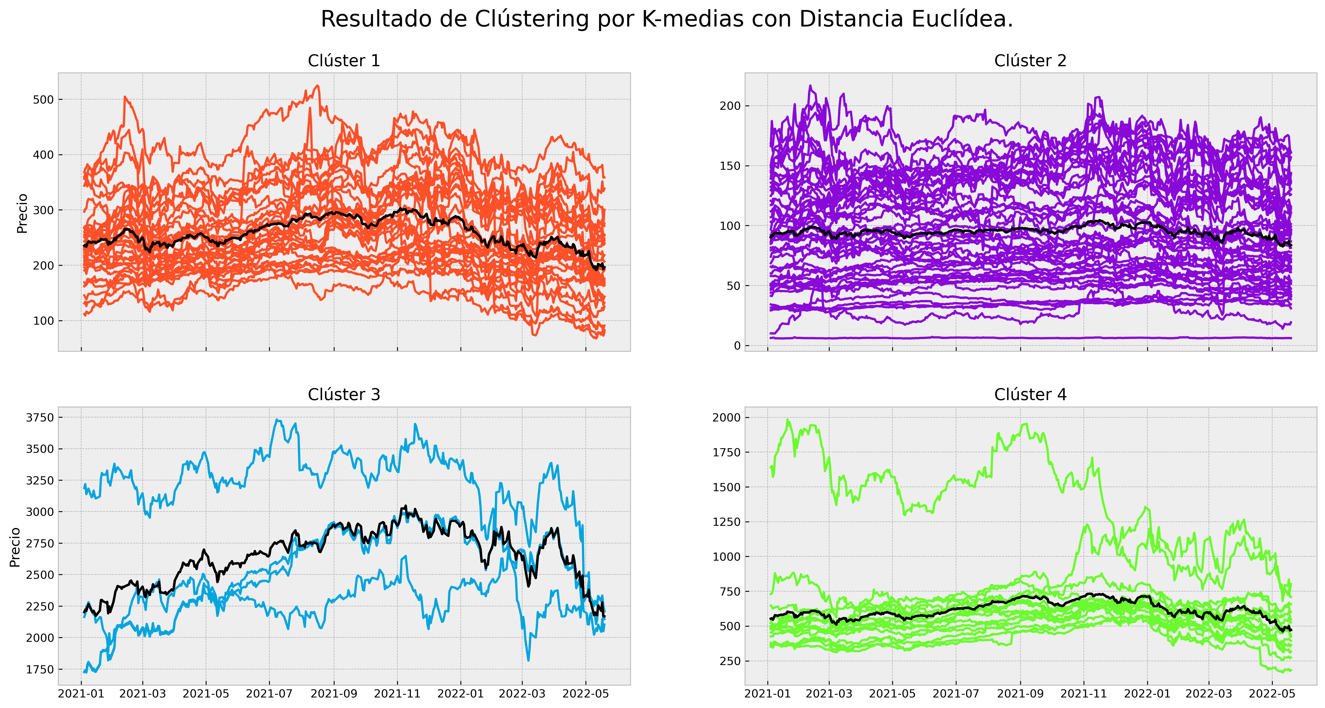

Slide 42
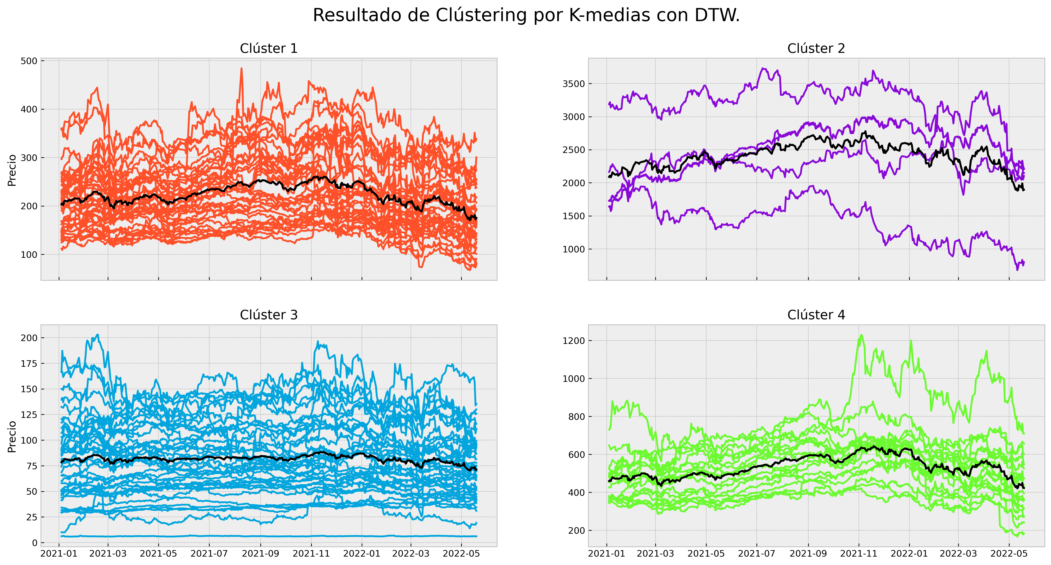

Slide 43
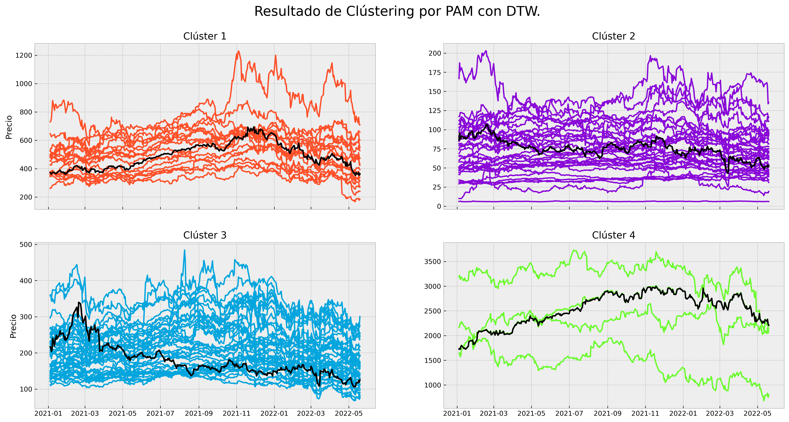

Slide 44
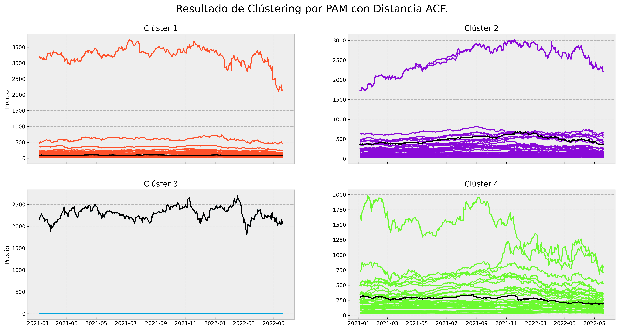

Slide 45
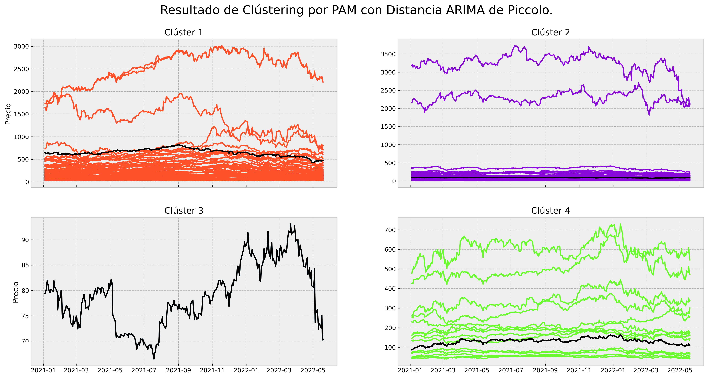

Slide 46
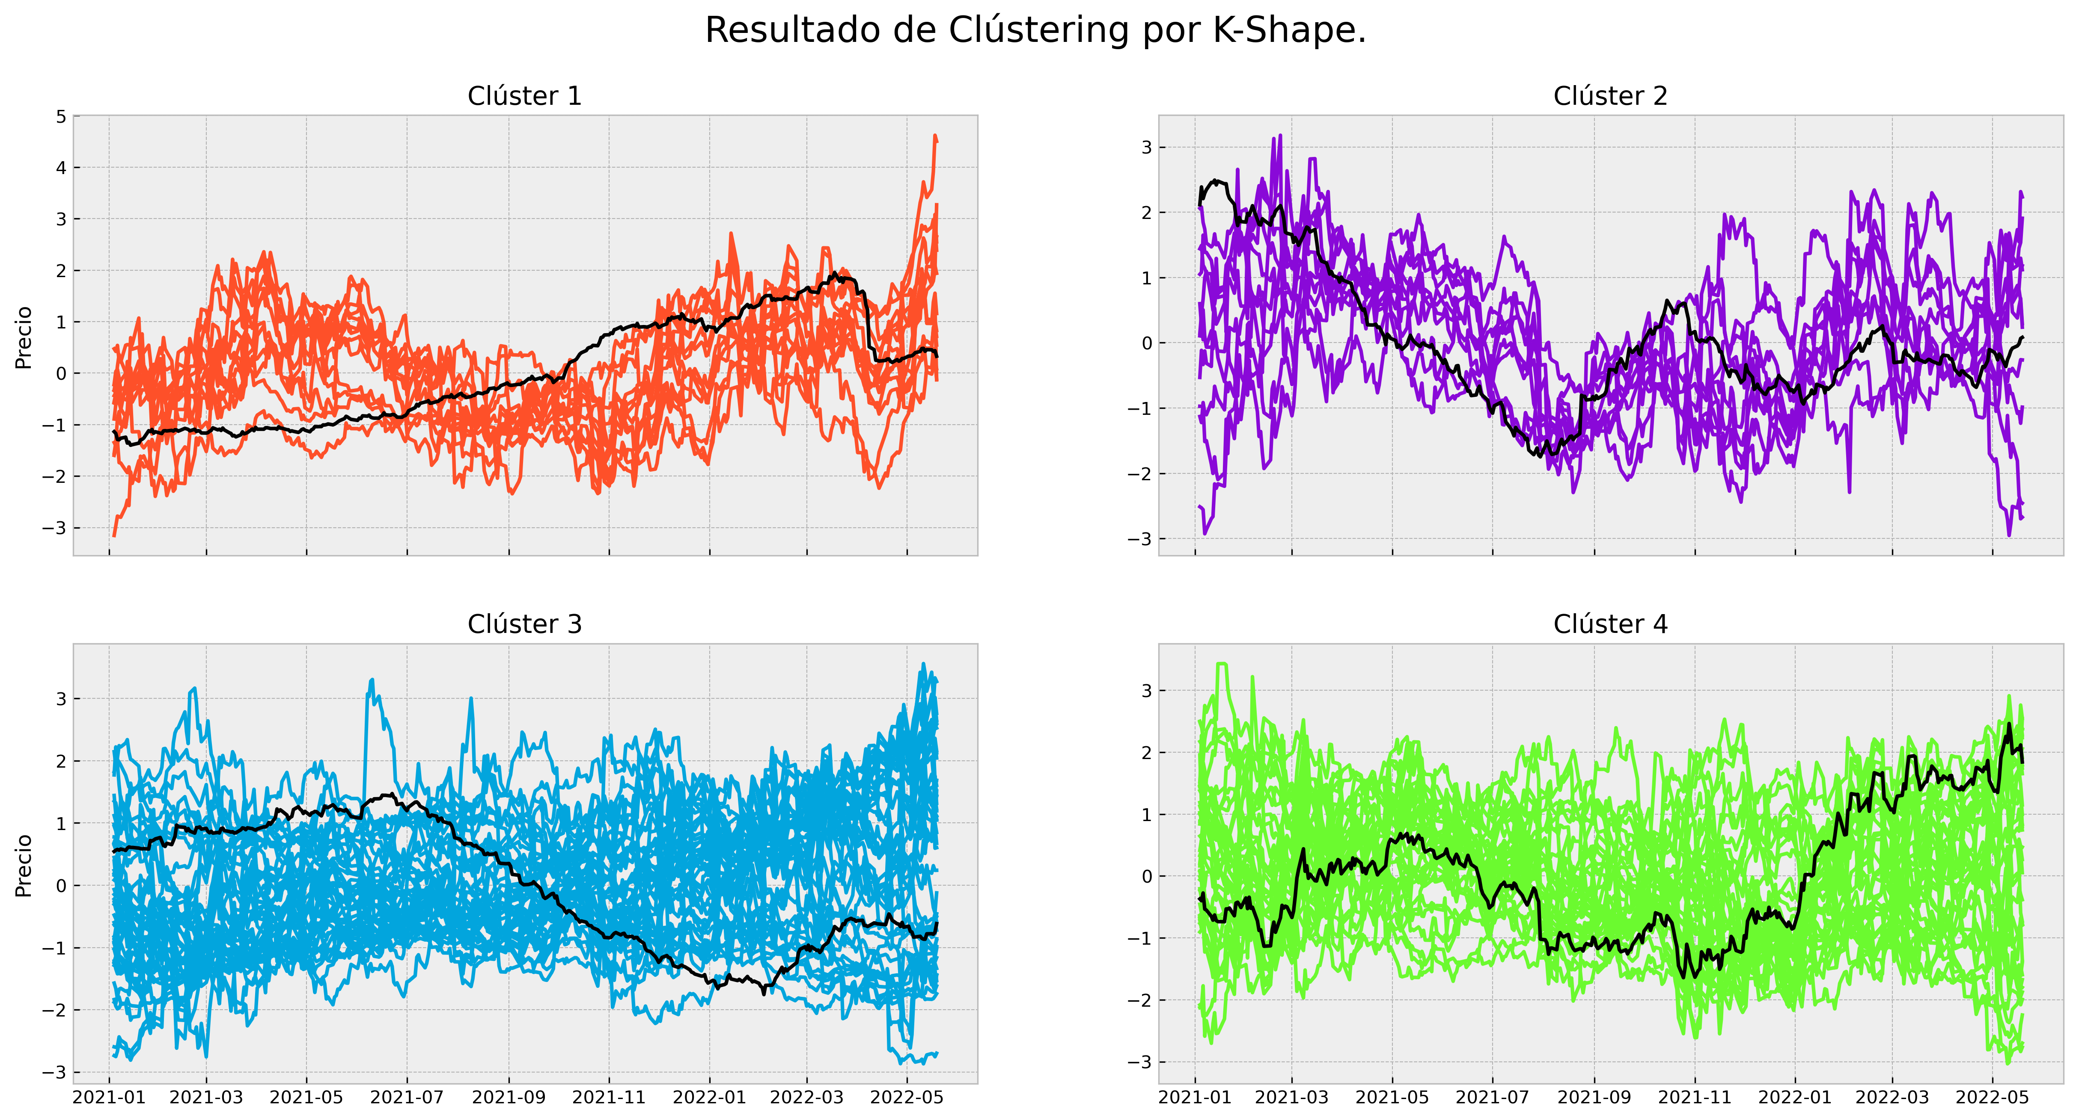
Notes:
El clústering por k-Shape tiene una distancia propia, llamada SBD, y una función de extracción de formas propia. Este algoritmo requiere z-estandarización.
La distancia utiliza la correlación cruzada con normalización de coeficientes (NCCc) entre dos series para cuantificar su similaridad y por lo tanto, es sensible a la escala lo que hace necesaria la z-estandarización.

Slide 47
3.4/
Fuzzy Clustering del NASDAQ 100

Slide 48
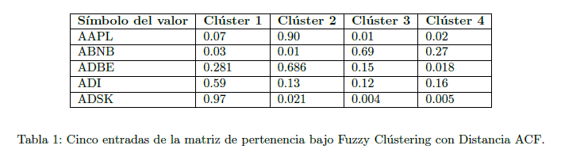
Comenzamos nuestras agrupaciones fuzzy con una distancia ACF y K = 4 medoids.
Cinco entradas de la matriz de pertenencia son:
Nótese que en estas entradas tenemos bien marcada la pertenencia a un solo clúster.
Es decir, no hay dos clústers predominantes para algún valor.

Slide 49
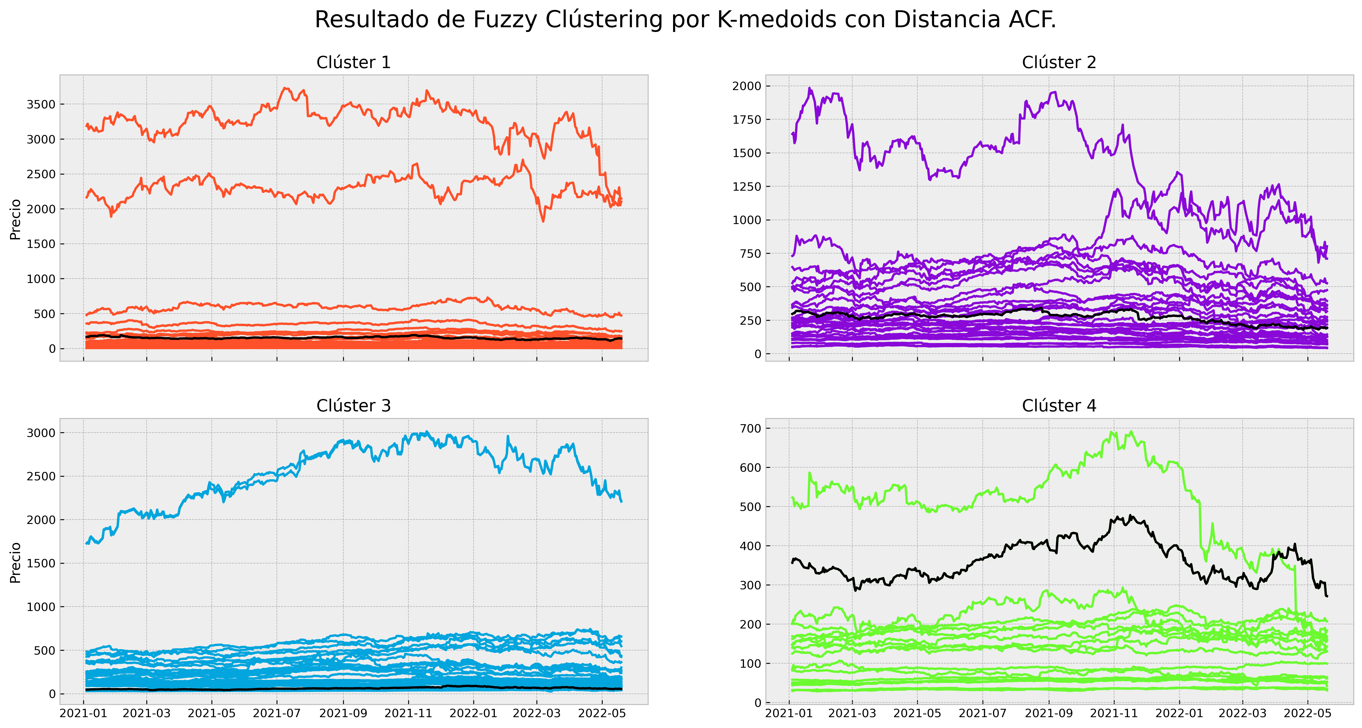

Slide 50
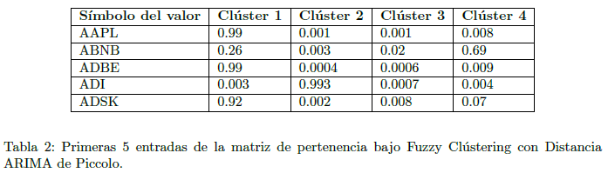
Otra agrupación fuzzy con una distancia ARIMA de Piccolo y K = 4 medoids.
Cinco entradas de la matriz de pertenencia son:
Nótese que en estas entradas tampoco hay dos o más clústers predominantes para algún valor.

Slide 51
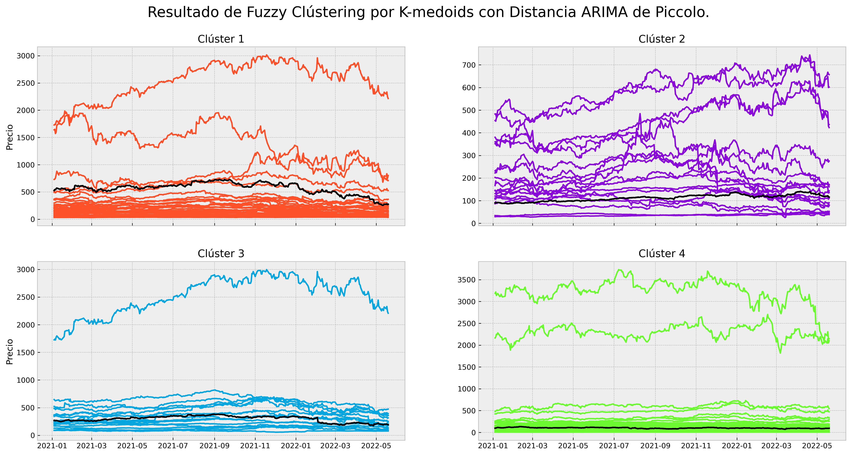

Slide 52
4/
Conclusiones

Slide 53
Conclusiones
El clústering nos permite mejorar nuestro entendimiento, incluso de fenómenos con carácter temporal.
Es necesario la elección de una extracción de características y métrica de similaridad adecuadas para formar clústers de calidad.
Las distancias clásicas pueden ser demasiados simples para datos de ST. El método fuzzy puede ser demasiado flexible.

Slide 54
Gracias!
¿Dudas y/o comentarios?
luis.lozano@cimat.mx

Slide 55
Referencias Principales
Alqahtani, A., Ali, M., Xie, X. & Jones, M. W. (2021). Deep Time-Series Clustering: A Review. Electronics, 10 (23).
Hastie, T., Tibshirani, R. & Friedman, J. (2001). The Elements of Statistical Learning: Data Mining, Inference, and Prediction (2.a ed.).
Maharaj, E. A., D’Urso, P. & Caiado, J. (2019). Time Series Clustering and Clasification. CRC.
Montero, P. & Vilar, J. A. (2014). TSclust: An R Package for Time Series Clustering. Journal of Statistical Software, 26.
Nguyen, M., Purushotham, S., To, H. & Shahabi, C. (2017). m-TSNE: A Framework for Visualizing High-Dimensional Multivariate Time Series. CoRR.
Sardá-Espinosa, A. (2018). Comparing Time-Series Clustering Algorithms in R Using the dtwclust Package.

